Slide 1
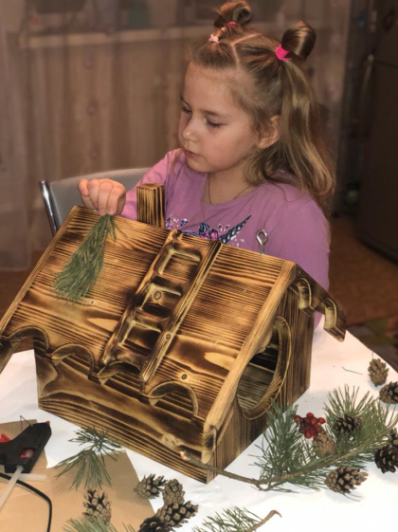
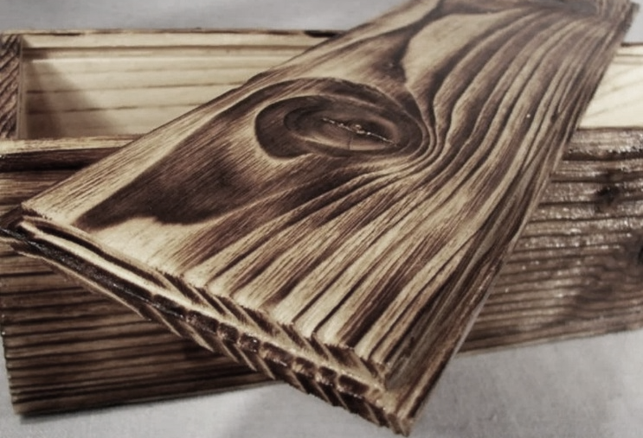
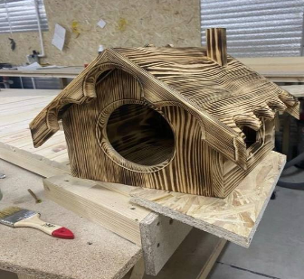
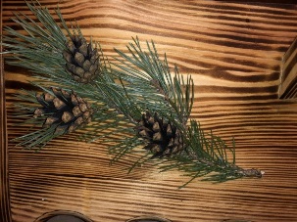
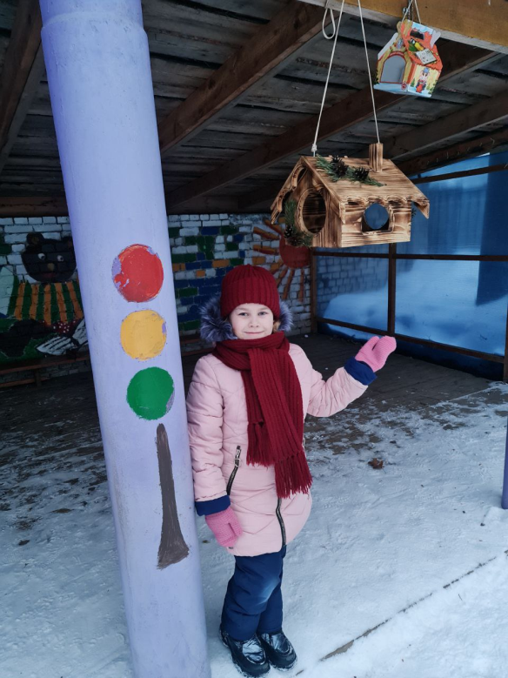
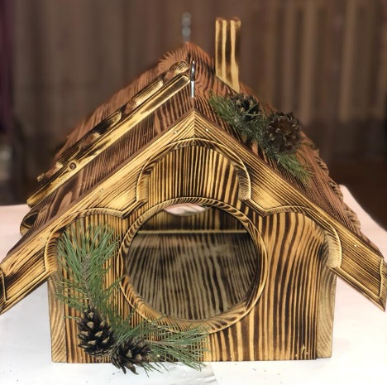
Семья Филяевой Варвары, воспитанницы МБДОУ № 49 г.Коврова
«Пернатый рай»
Зимняя пора... Это самое чудесное и волшебное время года! Но птицам зимой приходится нелегко, сложно добывать себе пропитание. Людям совсем нетрудно помочь птицам: сделать кормушку своими руками и самое главное – постоянно наполнять ее.
Наша кормушка «Пернатый рай» изготовлена из экологически чистого материала – доска сосновая, а также были использованы для декора шишки и ветки сосны. Мы начертили чертеж кормушки и перенесли размеры на доску, сделали отверстия с помощью фрез, оформили декор, собрали кормушку и украсили природным материалом.
Кормушку повесили, и она сразу вызвала интерес у птичек. Угощайтесь, крылатые друзья, хлебными крошками, фруктами и сушеными ягодами!
Интересно наблюдать за птицами, здорово, что им понравилось! А мне с родителями было увлекательно мастерить и украшать кормушку!
Зимним птицам не до сна- Где найти хоть горсть зерна?! Прилетайте вы в наш садик, Будем рады вам всегда!

